Slide 1

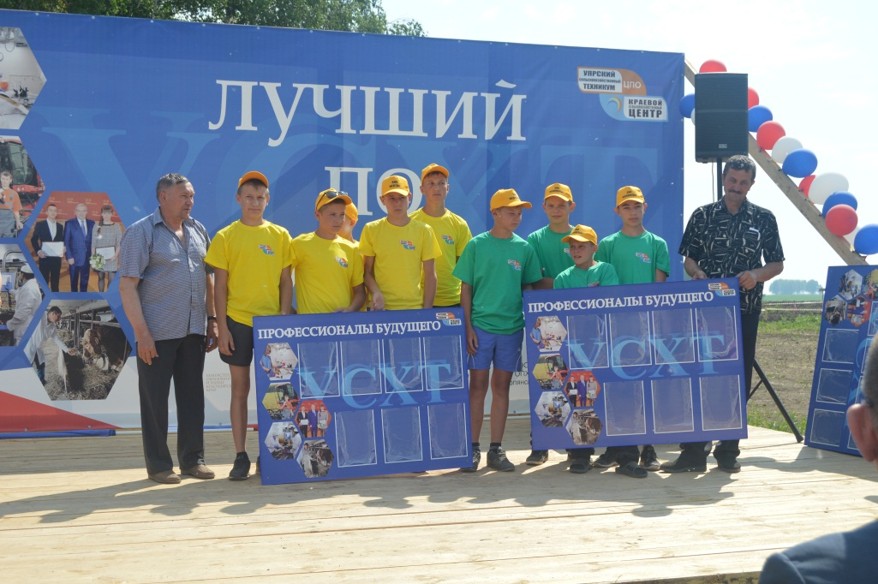

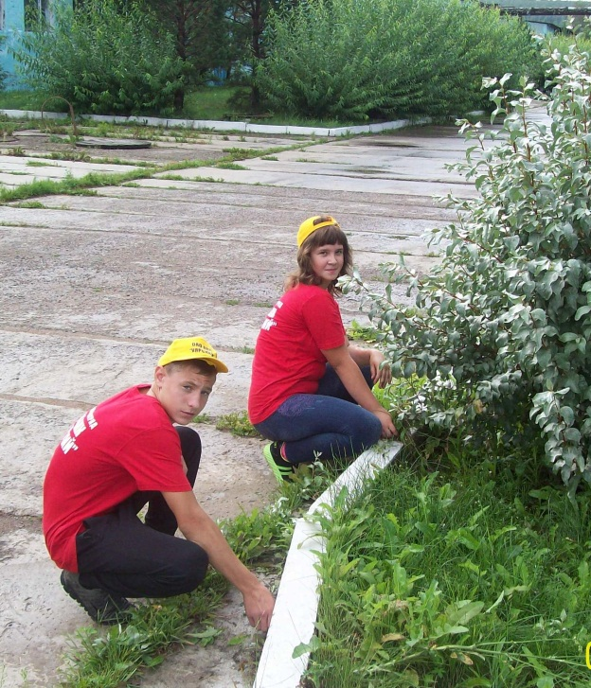
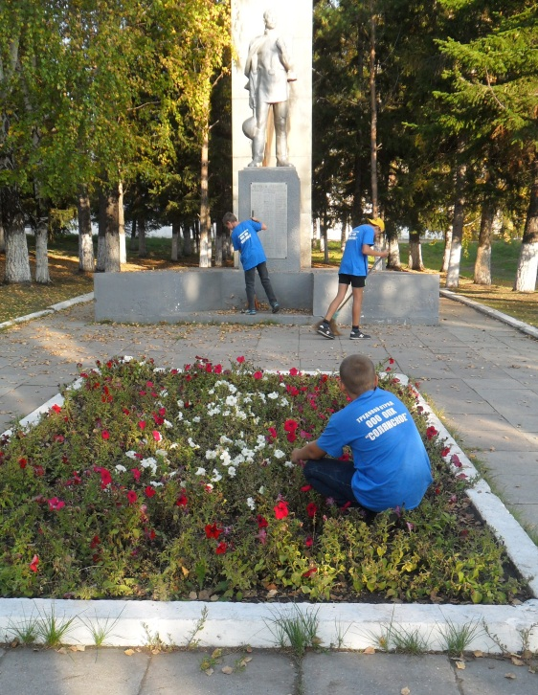
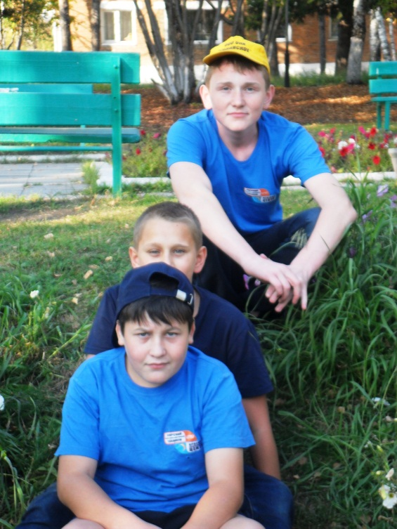
Село, где хочется жить и работать!

Slide 2


Трудовые отряды якорных предприятий
ООО ОПХ «Солянское»
      МБОУ «Новосолянская СОШ»
10 чел.
Кураторы: Штоль Эдуард Артурович,
Ясинская Галина Владимировна
ОАО АПК
«Уярский»
МБОУ «Уярская СОШ №2»
5 чел.
Куратор: Никонов Олег Николаевич
ООО
«Нектар»
МБОУ «Новопятницкая СОШ»
2 чел.
Куратор: Гордеева Нина Васильевна

Slide 3

Проблемы, возникшие в ходе реализации программы ТО якорных предприятий
Трудоустройство несовершеннолетних
Определение объемов и видов работ несовершеннолетних
Самоорганизация участников ОПК по организации ТО якорных предприятий
Отсутствие мероприятий завершающих деятельность ТО якорных предприятий

Slide 4
Ст. 63 ТК РФ регламентирует трудоустройство несовершеннолетних
Документы, необходимые при трудоустройстве несовершеннолетних:
Паспорт/свидетельство о рождении
СНИЛС
Медицинская комиссия
Согласие одного из родителей и разрешение органа опеки (для лиц не достигших 15-летнего возраста)

Slide 5
Ст. 92 ТК РФ регламентирует трудоустройство несовершеннолетних
Продолжительность рабочего дня:
Младше 16 лет – не более 12 часов (в неделю)
От 16 до 18 лет – не более 18 часов. (в неделю)
Ст. 271 ТК РФ регламентирует трудоустройство несовершеннолетних
Заработная плата начисляется из расчета МРОТ и фактически отработанного времени

